Slide 1
算法设计与分析 动态规划
杜皓华
2024年秋季学期

Slide 2
动态规划 – Dynamic Programming
DP – 一种递归算法 + memoization
子问题定义
序列问题：前缀、后缀、子序列
部分状态：通过增加辅助变量来形式化子问题
对一个给定的整数：比它小的其他整数
递推公式：局部暴力搜索
Topo Order：确定递推是正确的

Slide 3
动态规划 – Dynamic Programming
DP – 一种递归算法 + memoization
4. 基问题：T(0) – 递推公式
5. 原问题：T(n)
6. 时间复杂度：#子问题 * 非递推部分时间复杂度

Slide 4
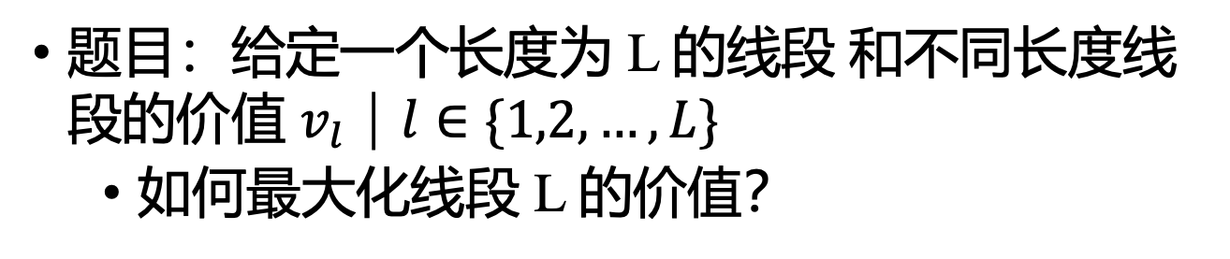
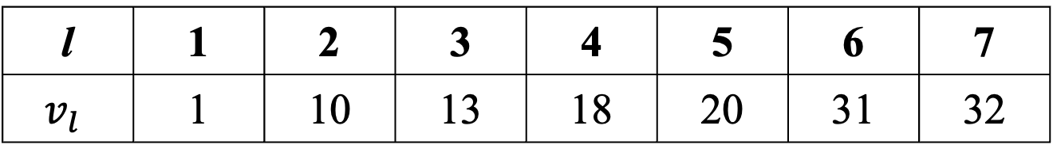
线段分割
题目：给定一个长度为 L 的线段 和不同长度线段的价值 $v_{l}｜l∈\{1,2,…,L\}$
如何最大化线段 L 的价值？
例子：L = 7
l | 1 | 2 | 3 | 4 | 5 | 6 | 7
$$v_{l}$$ | 1 | 10 | 13 | 18 | 20 | 31 | 32
Notes:
6+1 -> 32
3+4 -> 31
2+3+2 -> 33

Slide 5
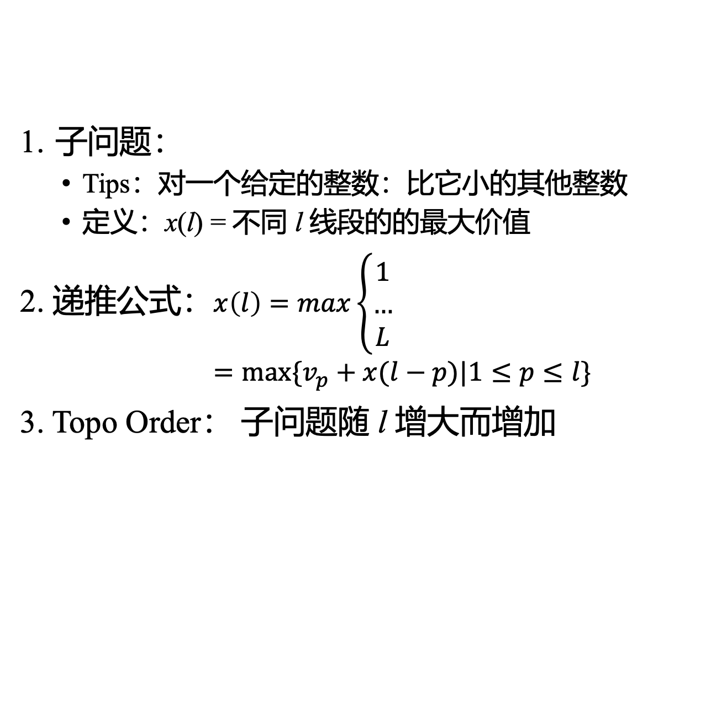
线段分割
子问题：
Tips：对一个给定的整数：比它小的其他整数
定义：x(l) = 不同 l 线段的的最大价值
2. 递推公式：$x\left(l\right)=max\left\{\begin{aligned}1 \\ … \\ L\end{aligned}\right.$
$$=max⁡\{v_{p}+x(l−p)|1≤p≤l\}$$
3. Topo Order： 子问题随 l 增大而增加

Slide 6
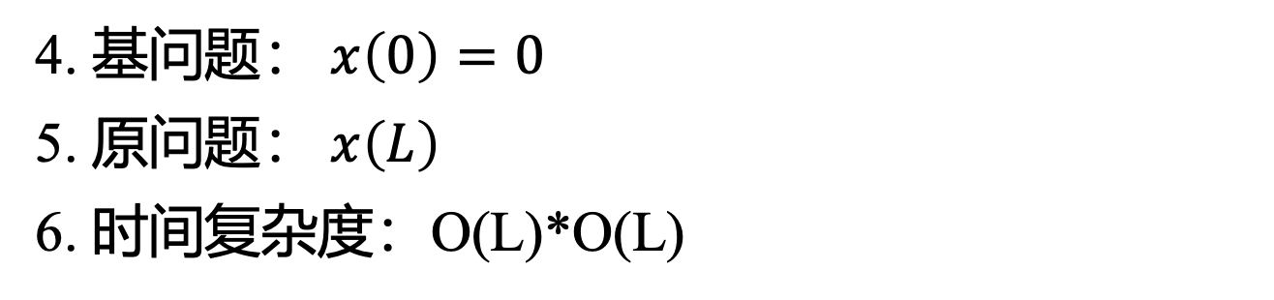
线段分割
4. 基问题： $x\left(0\right)=0$
5. 原问题： $x\left(L\right)$
6. 时间复杂度：O(L)*O(L)
O(L²) 是不是 多项式时间？
（真）多项式时间 = 和输入大小呈多项式关系

Slide 7
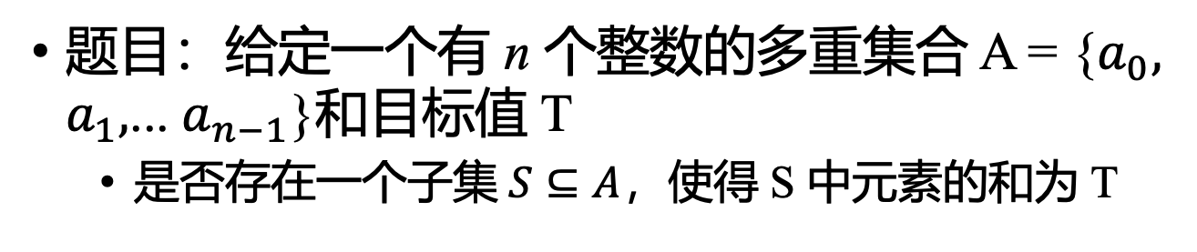
子集求和
题目：给定一个有 n 个整数的多重集合 A = {$a_{0},$ $a_{1},$... $a_{n−1}$}和目标值 T
是否存在一个子集$S⊆A$，使得 S 中元素的和为 T
例子：
A = {2, 5, 7, 8, 9},
T₁ = 21, T₂ = 25
判定问题：答案 True or False
Notes:
T = 21, 5,7,9
T= 25, NO

Slide 8
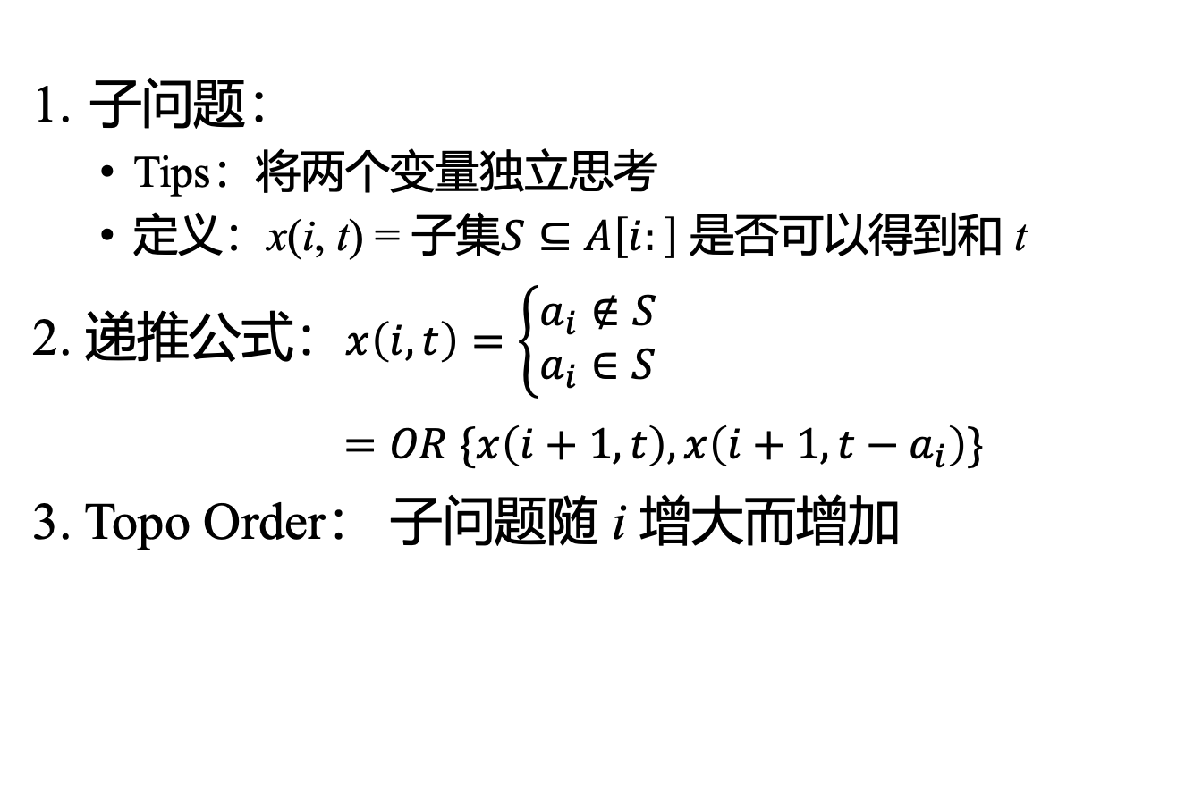
子集求和
子问题：
Tips：将两个变量独立思考
定义：x(i, t) = 子集$S⊆A\left[i:\right]$ 是否可以得到和 t
2. 递推公式：$x\left(i, t\right)=\left\{\begin{aligned}a_{i}∉S \\ a_{i}∈S\end{aligned}\right.$
$=OR \{x\left(i+1,t\right), x\left(i+1, t−a_{i}\right)\}$
3. Topo Order： 子问题随 i 增大而增加

Slide 9
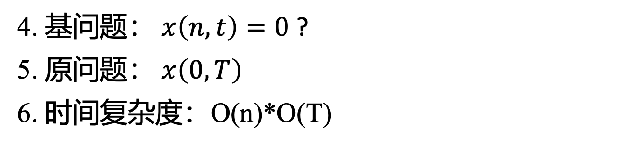
子集求和
4. 基问题： $x\left(n, t\right)=0$ ?
5. 原问题： $x\left(0, T\right)$
6. 时间复杂度：O(n)*O(T)

Slide 10
子集求和
0
1
2
3
4
5
6
A[4]=1
2
2
1
1
0
0
0
A[3]=3
1
1
1
1
0
0
0
→ i
A[2]=4
1
1
1
1
0
0
0
A[1]=3
1
1
1
1
0
0
0
i = 0
1
0
0
0
0
0
0
→ t

Slide 11
子集求和
0
1
2
3
4
5
6
A[4]=1
2
2
1
1
0
0
0
A[3]=3
1
1
1
1
0
0
0
→ i
A[2]=4
1
1
1
1
0
0
0
A[1]=3
1
1
1
1
0
0
0
i = 0
1
0
0
0
0
0
0
→ t

Slide 12
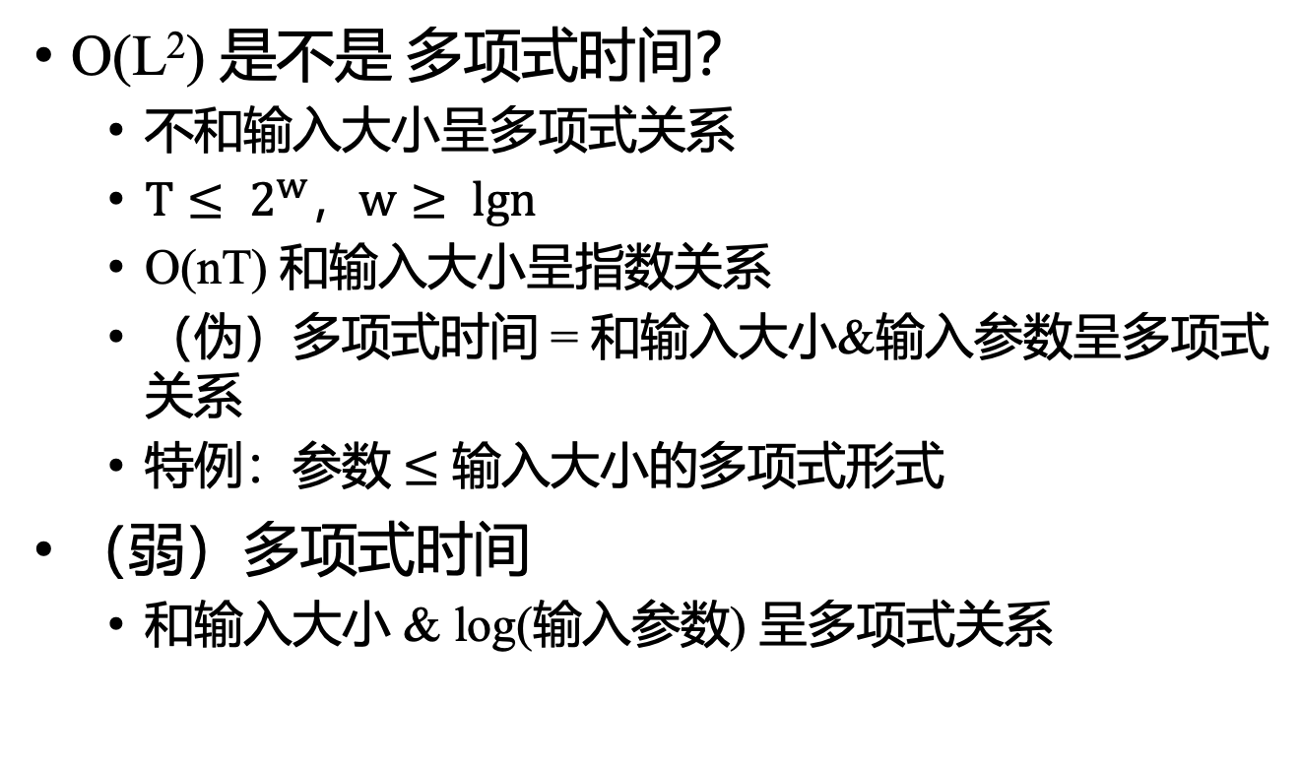
（伪）多项式时间
O(L²) 是不是 多项式时间？
不和输入大小呈多项式关系
$T≤ 2^{w}$，$w≥ lgn$
O(nT) 和输入大小呈指数关系
（伪）多项式时间 = 和输入大小&输入参数呈多项式关系
特例：参数 $≤$ 输入大小的多项式形式
（弱）多项式时间
和输入大小 & log(输入参数) 呈多项式关系

Slide 13
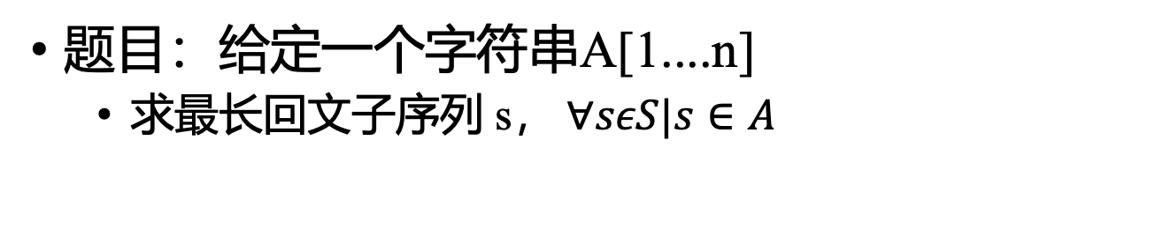
最长回文子序列LPS
题目：给定一个字符串A[1....n]
求最长回文子序列 s， $∀sεS|s∈A$
例子：
S = {c,h,a,r,a,c,t,e,r},
答案：c a r a c
S = {u,n,d,e,r,q,u,a,l,i,f,i,e,d}
答案：d e i f i e d

Slide 14
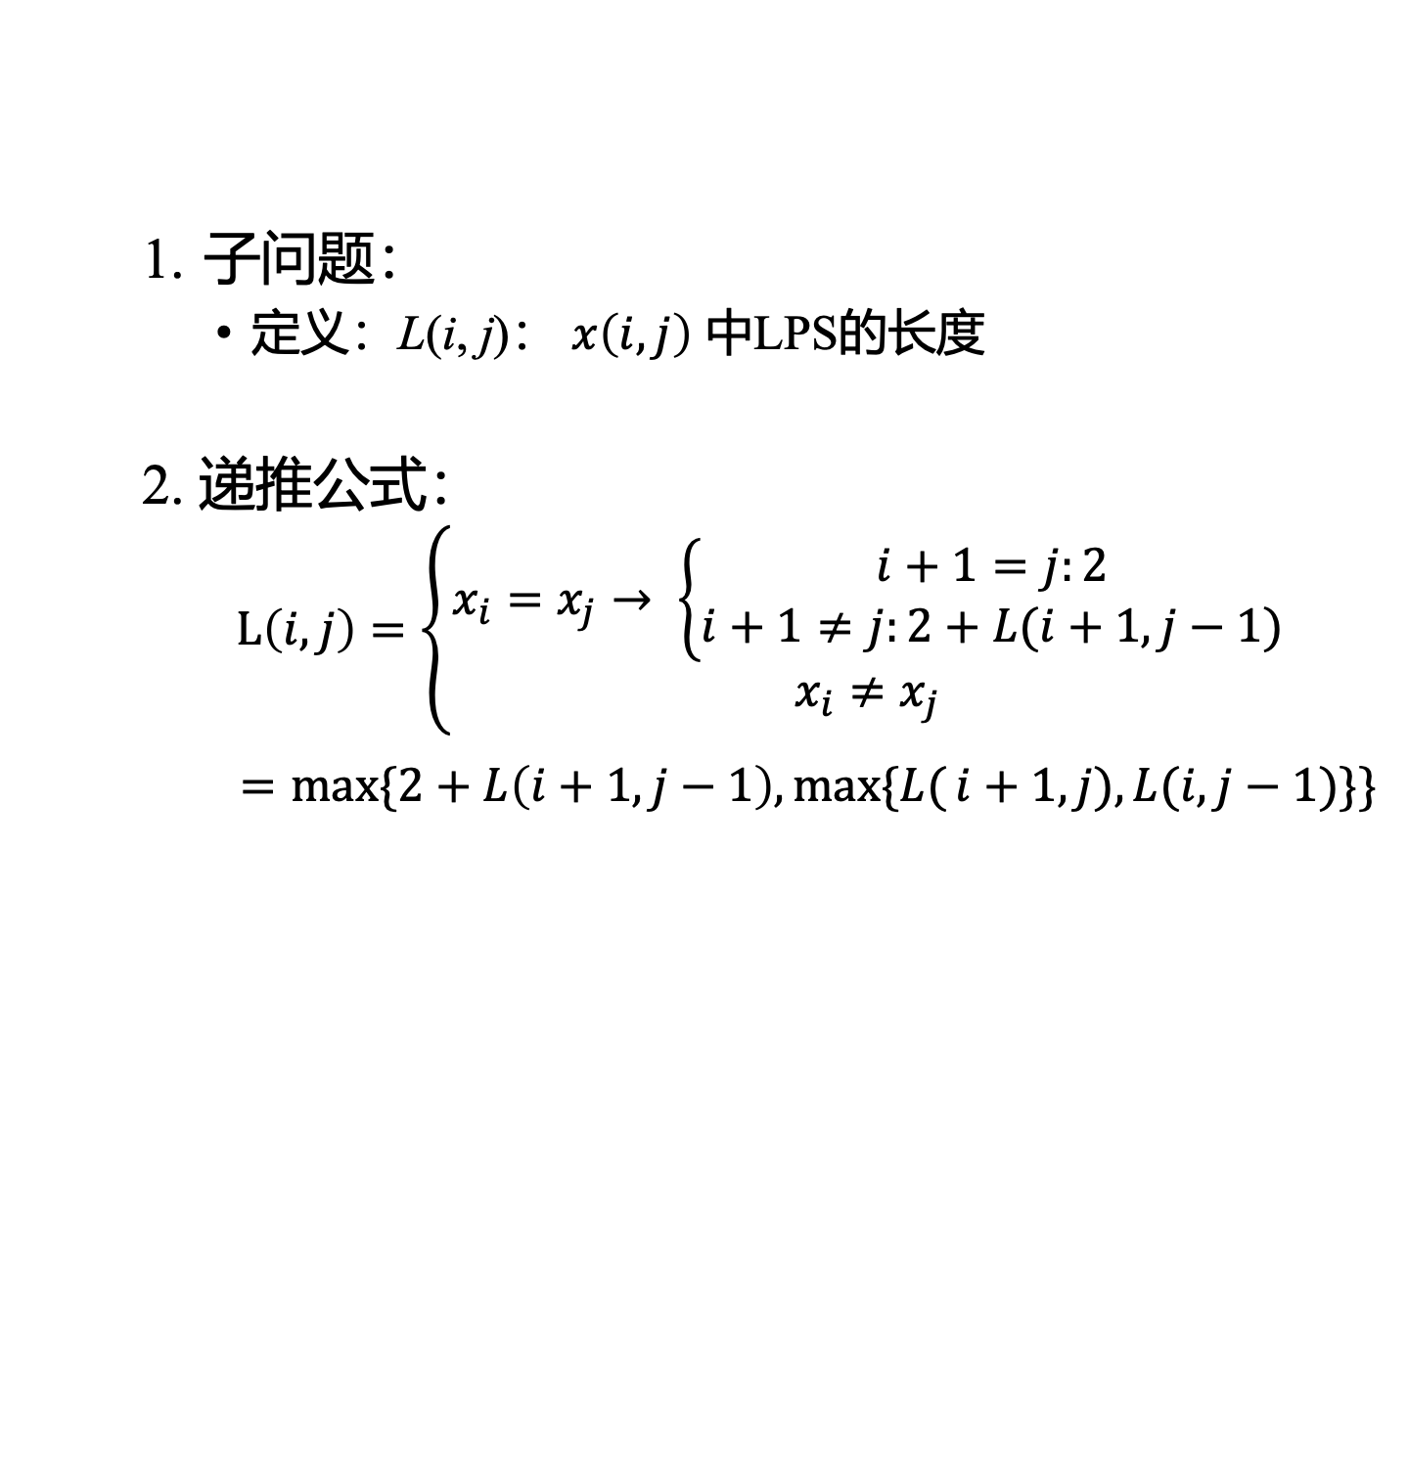
最长回文子序列LPS
子问题：
定义：L(i, j)： $x\left(i, j\right)$ 中LPS的长度
2. 递推公式：
$$L\left(i, j\right)=\left\{\begin{aligned}x_{i}=x_{j}→ \left\{\begin{aligned}i+1=j:2 \\ i+1≠j:2+L(i+1,j−1)\end{aligned}\right. \\ x_{i}≠x_{j}\end{aligned}\right.$$
$=\max{\{2+L\left(i+1,j−1\right), max⁡\{L(}i+1,j),L(i,j−1)\}$}

Slide 15

最长回文子序列LPS
3. Topo Order：随子序列长度增加增大
4. 基问题： $L\left(i, i\right)=1$
5. 原问题： $L\left(0, n−1\right)$
6. 时间复杂度：O(n²)*O(1)

Slide 16
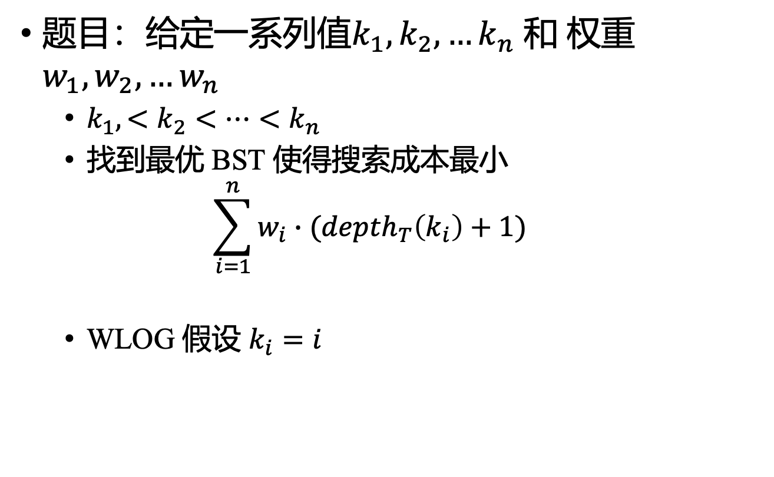
最优二叉搜索树BST
题目：给定一系列值$k_{1},k_{2},…k_{n}$ 和 权重$w_{1},w_{2},…w_{n}$
$k_{1},<k_{2}<…<k_{n}$
找到最优 BST 使得搜索成本最小
$$\sum_{i=1}^{n}{w_{i}∙({depth}_{T}\left(k_{i}\right)+1)}$$
WLOG 假设 $k_{i}=i$

Slide 17
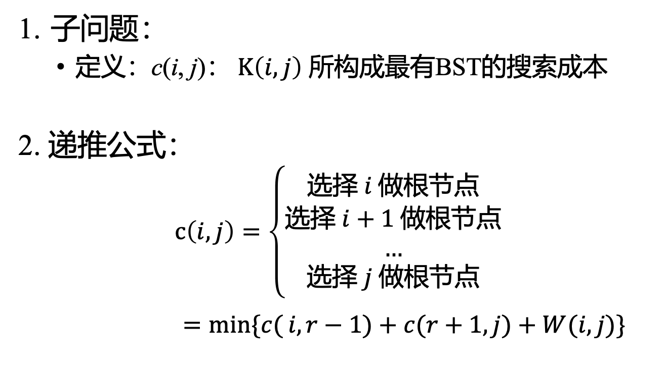
最优二叉搜索树BST
子问题：
定义：c(i, j)： $K\left(i, j\right)$ 所构成最有BST的搜索成本
2. 递推公式：
$$c\left(i, j\right)=\left\{\begin{aligned}\begin{aligned}选择 i 做根节点 \\ 选择 i+1 做根节点 \\ …\end{aligned} \\ 选择 j 做根节点\end{aligned}\right.$$
$=\min{\{c(}i,r−1)+c(r+1,j)+W(i,j)$}

Slide 18

最优二叉搜索树BST
3. Topo Order：随子树深度增加增大
4. 基问题： $c\left(i, i\right)=w_{i}$
5. 原问题： $c\left(1, n\right)$
6. 时间复杂度：O(n²)*O(n)
和哈夫曼树的区别？

Slide 19
又一个硬币游戏
题目：有n个面值不同的硬币（n是偶数），每次游戏者只能拿走最左边或最右边的硬币，拿到更多面值的人获胜
有没有常胜策略？
例子：4，42，39，17，25，6

Slide 20
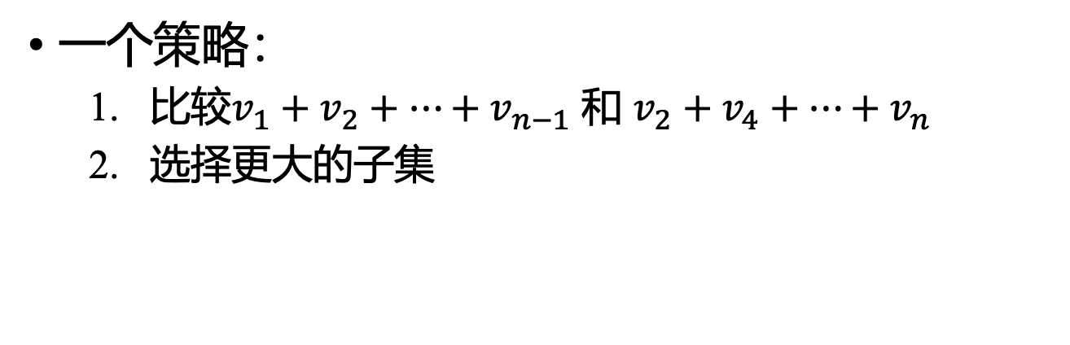
又一个硬币游戏
题目：有n个面值不同的硬币（n是偶数），每次游戏者只能拿走最左边或最右边的硬币，拿到更多面值的人获胜
有没有常胜策略？
一个策略：
比较$v_{1}+v_{2}+…+v_{n−1}$ 和 $v_{2}+v_{4}+…+v_{n}$
选择更大的子集

Slide 21
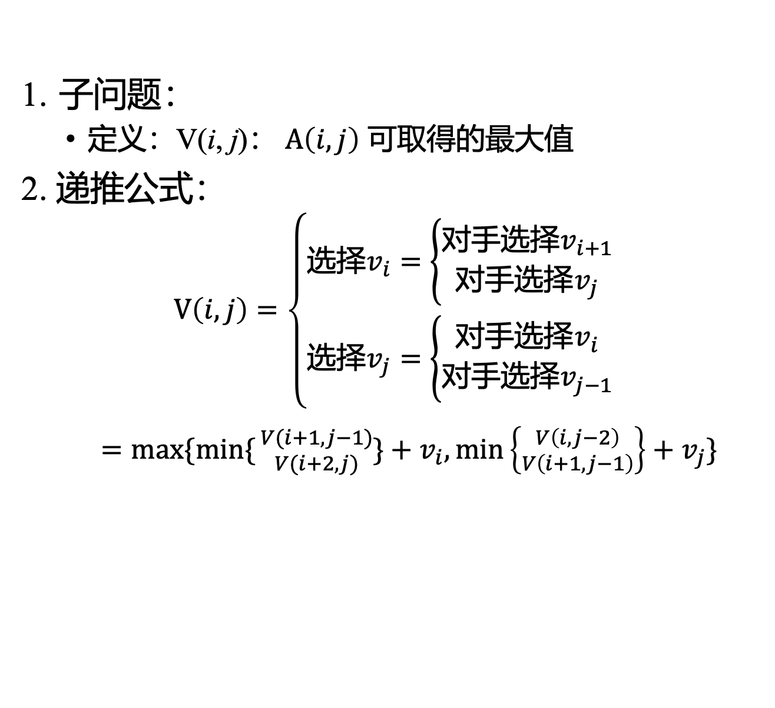
又一个硬币游戏
子问题：
定义：V(i, j)： $A\left(i, j\right)$ 可取得的最大值
2. 递推公式：
$$V\left(i, j\right)=\left\{\begin{aligned}选择v_{i}=\left\{\begin{aligned}对手选择v_{i+1} \\ 对手选择v_{j}\end{aligned}\right. \\ 选择v_{j}=\left\{\begin{aligned}对手选择v_{i} \\ 对手选择v_{j−1}\end{aligned}\right.\end{aligned}\right.$$
$=\max{\{min⁡\{}{V(i+1,j−1) \atop V(i+2,j)}\}+v_{i},\min\left\{{V\left(i,j−2\right) \atop V\left(i+1,j−1\right)}\right\}+$ $v_{j}$}

Slide 22

又一个硬币游戏
3. Topo Order：随序列长度增加增大
4. 基问题： $V\left(i, i\right)=v_{i}$
5. 原问题： $V\left(1, n\right)$
6. 时间复杂度：O(n²)*O(1)

Slide 23
动态规划的总结
定义子问题
前缀/后缀
子序列
整数（从小到大）
子集（定点）
子问题的限制和增加
递推公式
“猜”：穷举

Slide 24
动态规划的总结
Topological order – 验证DP的正确性（递归前的问题大于后一个问题）
基问题 – 确定递归出口
原问题：通过子问题解决
时间复杂度分析

